Slide 1

Gestión De Proyectos De TI
Tema 6: Gestión del Cronograma del Proyecto
Escuela de: Tecnologías de la información

Slide 2
Logro de Aprendizaje N°6:
Identifica los procesos requeridos mediante la gestión del cronograma del proyecto para administrar su finalización.

Slide 3
TEMA 6:
Gestión del Cronograma del Proyecto
SUBTEMAS:
Estimar la duración de las Actividades.
Desarrollar el Cronograma..
Controlar el Cronograma.

Slide 4

Gestión De Proyectos De TI
Gestión del Cronograma del Proyecto
¿Tus proyectos terminan siempre en el plazo estimado? Si la respuesta es NO, presta mucha atención a este tema donde veras varias herramientas para gestionar de manera eficiente el cronograma del proyecto.
Al finalizar el capítulo habrás aprendido los siguientes conceptos:
Procesos de gestión del tiempo
Definir actividades
Secuenciar actividades
Estimar los recursos de las actividades
Estimar la duración de las actividades
Desarrollar el cronograma. Ruta crítica y holguras
Controlar el cronograma

Slide 5
Áreas de Conocimiento | Grupo de Procesos de la Dirección de Proyectos
 | Iniciación | Planificación | Ejecución | Seguimiento y Control | Cierre
Gestión de Integración | Desarrollar el Acta de Constitución del Proyecto | Desarrollar el Plan para la Dirección del Proyecto | Dirigir y gestionar la ejecución del proyecto | Monitorear y controlar el trabajo del proyecto Realizar el control integrado de cambios | Cerrar el proyecto o fase
Gestión de Alcance |  | Planificar la Gestión del Alcance Recopilar Requisitos Definir el alcance Crear el EDT |  | Validar el alcance Controlar el alcance
Gestión del Cronograma |  | Planificar el Cronograma Definir las actividades Secuenciar las actividades Estimar la duración de las actividades Desarrollar el cronograma |  | Controlar el cronograma
Gestión de Costos |  | Planificar la Gestión de los Costos Estimar los costos Determinar el presupuesto |  | Controlar los costos

Slide 6
Gestión De Proyectos De TI
Estimar la Duración de las Actividades
Es el proceso que consiste en establecer la cantidad de periodos de tiempo necesarios, para culminar las actividades individuales con los recursos estimados.
Utiliza información del alcance del trabajo de la actividad, los tipos de recursos necesarios, las cantidades estimadas de los recursos y calendarios de utilización.
El estimado de la duración se elabora de manera gradual y el proceso evalúa la calidad y disponibilidad de los datos de entrada.
Estimar la duración de cada una de las actividades requiere de gran esfuerzo y tiene un alto grado de riesgo de no acertar en las estimaciones.

Slide 7





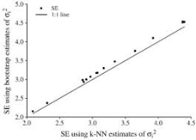

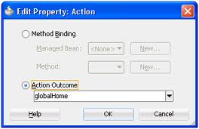

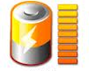








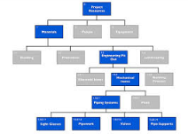
Gestión De Proyectos De TI
Estimar la Duración de las Actividades
Mapa del Proceso
Plan de Gestión del Cronograma
Juicio de expertos
Estimación por analogía
Estimación paramétrica
Estimación por tres valores
Técnicas grupales de toma de decisiones
Lista de Actividades
Análisis de la Reserva
Atributos de la actividad
Requisitos de recursos de las actividades
Calendario de Recursos
Enunciado del alcance del proyecto
Estimación de la duración de actividades
Registro de Riesgos
ACTUALIZACIONES
Estructura de desglose de recursos
Activos de los Procesos de la Organización
Factores Ambientales de la Empresa
Factores Ambientales de la Empresa
Documentos del Proyecto

Slide 8
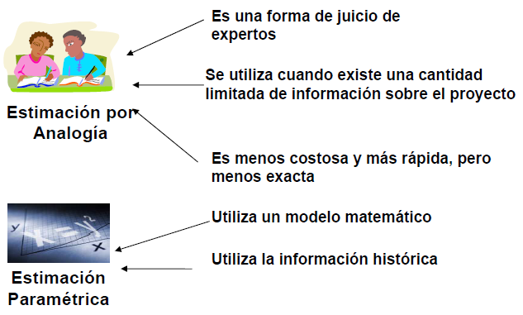
Gestión De Proyectos De TI
Estimar la Duración de las Actividades
Herramientas y Técnicas

Slide 9

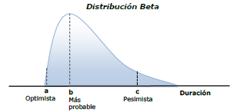
Gestión De Proyectos De TI
Estimar la Duración de las Actividades
Herramientas y Técnicas
Estimación por tres valores.- Consiste en estimar la duración de una actividad utilizando las estimaciones pesimista, más probable y optimista. Esta técnica también es conocida como PERT (Program Evaluation and Review Technique).
En la técnica PERT, el tiempo de la actividad se considera como una variable aleatoria según una distribución de probabilidad Beta como se presenta en el gráfico a continuación.
Optimista (t_{o}) Más probable (t_{m}) Pesimista (t_{p})
Según PERT:
Duración esperada = (t_{o}+4t_{m}+t_{p})/6
Desviación estándar = (t_{p}-t_{o})/6
Varianza actividad = [(t_{p}-t_{o})/6]²
Varianza del proyecto = ∑ Varianza Actividad
Estimación por
3 valores

Slide 10
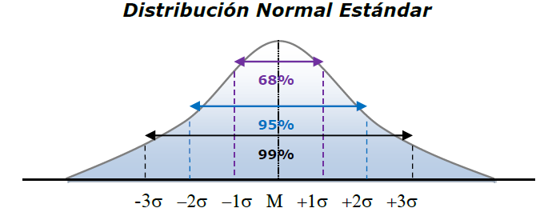
Gestión De Proyectos De TI
Ejemplo de estimación de tiempo
Si el equipo de trabajo estima que la duración optimista de una actividad es de 4 días, lo más probable es 7 días y el escenario pesimista es de 16 días; aplicando las fórmulas PERT se obtiene lo siguiente:
Duración estimada = (4 días + 4 x 7 días + 16 días) / 6 = 8 días
Desviación estándar = (16 días – 4 días) / 6 = 2 días
¿Para qué sirve la desviación estándar de una actividad?
Bajo el supuesto de que esa actividad la podríamos repetir cientos de veces, por las leyes estadísticas de los grandes números, la distribución de esa actividad se aproximará seguramente a una normal estándar.
68.26% de probabilidad que duración de esa actividad esté
comprendida entre la media +/- 1 desviación estándar.
95.46% de probabilidad que duración de esa actividad esté
comprendida entre la media +/- 2 desviación estándar.
99.73% de probabilidad que duración de esa actividad esté
comprendida entre la media +/- 3 desviación estándar.

Slide 11
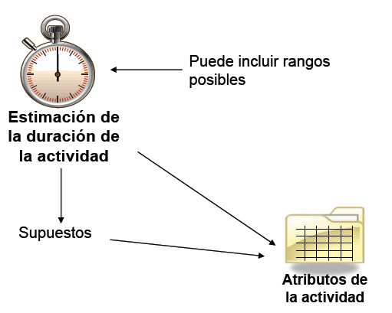
Gestión De Proyectos De TI
Estimar la Duración de las Actividades
Herramientas y Técnicas
Reservas de tiempo para contingencia (colchón)
La reserva puede ser un porcentaje de la duración de la actividad o calcularse mediante el análisis cuantitativo de riesgos (11.4)
Análisis de
Reserva
La reserva se puede utilizar de forma parcial o total dependiendo de los riesgos ocurridos en el proyecto

Slide 12
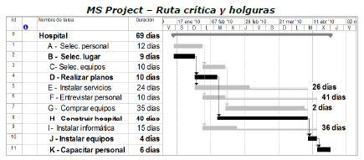
Gestión De Proyectos De TI
Holgura del proyecto
Tiempo que se puede demorar el proyecto sin retrasar la fecha externa de finalización.
Por ejemplo, si hemos firmado un contrato con el cliente para construir el hospital en 90 días y el plan indica 69 días, tenemos una holgura del proyecto de 21 días.
La holgura del proyecto puede ser negativa. Por ejemplo, la fecha de finalización según el plan es de 69 días, mientras que la fecha establecida en el contrato con el cliente es de 60 días. En este caso la holgura total del proyecto es de -9 días.
Ahora bien, la forma más simple de analizar la duración del proyecto, la ruta crítica y las holguras de cada actividad sería utilizando un software de gestión de proyectos. Por ejemplo, con el MS Project podríamos demorar 5 minutos en obtener toda esta información.

Slide 13

Gestión De Proyectos De TI
Desarrollar el Cronograma
Es el proceso que consiste en analizar las secuencias, duraciones, requerimientos de recursos y restricciones para crear el cronograma del proyecto.
La incorporación de actividades, duraciones y recursos a la herramienta de planificación genera un cronograma con fechas planificadas para completar las actividades del proyecto.
El desarrollo de un cronograma aceptable es un proceso iterativo que determina las fechas de inicio y finalización planificadas para las actividades y los hitos.

Slide 14



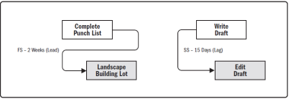



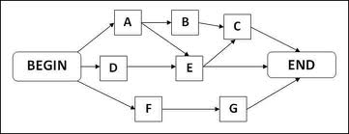
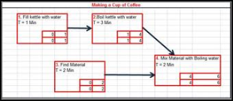



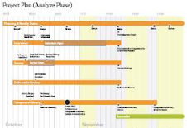

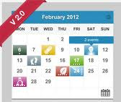
Gestión De Proyectos De TI
Desarrollar el Cronograma
Mapa del proceso
Plan de Gestión del Cronograma
Técnicas de Optimización de Recursos
Lista de Actividades
Aplicación de Adelantos y Retrasos
Análisis de red del cronograma
Método de la Cadena Crítica
Herramientas de Programación
Atributos de la actividad
Técnicas de Modelamiento
Compresión del Cronograma
Requisitos de recursos de las actividades
Diagramas de Red
Método de la Ruta Crítica
Calendario de Recursos
Línea Base del Cronograma
Estimación de la duración de actividades
ACTUALIZACIONES
Datos del Cronograma
Asignaciones del personal del proyecto
Cronograma del Proyecto
Enunciado del alcance del proyecto
Registro de Riesgos
Calendarios del Proyecto
Factores Ambientales de la Empresa
Activos de los Procesos de la Organización
Documentos del Proyecto
Estructura de desglose de recursos
Plan de Dirección del Proyecto

Slide 15
Gestión De Proyectos De TI
Desarrollar el Cronograma
Entradas
Asignaciones del personal del proyecto
Se especifica que recursos son asignados a cada actividad.
Herramientas y Técnicas
Análisis de Red del Cronograma
Es una técnica que genera el modelo de programación del proyecto. Emplea diversas técnicas analíticas, tales como el método del camino crítico, método de cadena crítica, análisis que pasa si, y las técnicas de optimización de recursos para calcular el inicio temprano y tardío y fin de las partes incompletas de las actividades del proyecto.

Slide 16
Gestión De Proyectos De TI
Desarrollar el Cronograma
Herramientas y Técnicas
Método de la ruta crítica
El método de la ruta crítica, que es un método utilizado para estimar la duración mínima del proyecto y determinar la cantidad de flexibilidad en la programación de las rutas de red lógicas dentro del modelo de cronograma
Esta técnica de análisis de la red del cronograma calcula el inicio temprano, final temprano, comienzo tardío y finalización tardío, de todas las actividades sin tener en cuenta las limitaciones de recursos para realizar el análisis hacia adelante y hacia atrás de la red del cronograma

Slide 17
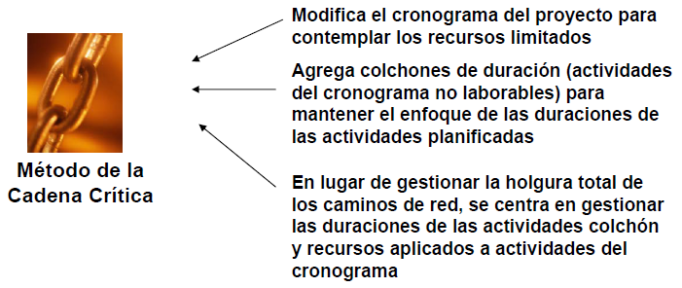
Gestión De Proyectos De TI
Desarrollar el Cronograma
Herramientas y Técnicas

Slide 18
Gestión De Proyectos De TI
Desarrollar el Cronograma
Herramientas y Técnicas
Técnicas de Optimización de Recursos
Nivelación de recursos: Técnica en la cual las fechas de inicio y término están ajustado en base a limitaciones de recursos con la meta de la demanda, balanceando los recursos con la oferta disponible. La nivelación de recursos puede ser utilizado cuando se comparte o requiere recursos críticos que sólo están disponibles en determinados momentos, o en cantidades limitadas, o sobre-asignados, por ejemplo, cuando un recurso se ha asignado a dos o más actividades durante el mismo período de tiempo.
Equilibrar recursos: Una técnica que regula las actividades de un modelo de programación de manera que las necesidades de recursos en el proyecto no superen ciertos límites de recursos predefinidos. En el equilibrio de los recursos, a diferencia de la redistribución de recursos, la ruta crítica del proyecto no se cambiará y la fecha de finalización no puede retrasarse.

Slide 19
Gestión De Proyectos De TI
Desarrollar el Cronograma
Herramientas y Técnicas
Técnicas de Modelamiento
Análisis del escenario “Que pasa si …”: es el proceso de evaluación de escenarios con el fin de predecir su efecto, positivo o negativo, sobre los objetivos del proyecto. Este es un análisis de la pregunta, "¿Qué pasa si se produce la situación representada por el escenario de 'X'?"
Simulación: Implica calcular múltiples duraciones del proyecto con diferentes conjuntos de supuestos de actividad, por lo general el uso de distribuciones de probabilidad construidos a partir de las estimaciones de tres puntos para tener en cuenta la incertidumbre. La técnica de simulación más común es el análisis de Monte Carlo

Slide 20
Gestión De Proyectos De TI
Desarrollar el Cronograma
Herramientas y Técnicas
Intensificación (Crashing): Incrementa recursos, por ende incrementa el costo del proyecto
Ejecución rápida (Fast tracking): Realiza actividades secuenciales en paralelo, por ende incrementa el riesgo
Compresión del cronograma

Slide 21
Gestión De Proyectos De TI
Desarrollar el Cronograma
Salidas
Línea Base del Cronograma
Una línea base del cronograma es la versión aprobada de un modelo de programación, que puede ser cambiado sólo a través de los procedimientos de control de cambios formales y se utiliza como base para la comparación con los resultados reales.
Durante el seguimiento y control, las fechas de referencia aprobados se comparan con el inicio real y las fechas de fin para determinar si se han producido variaciones.
La línea base del cronograma es un componente del plan de gestión del proyecto.

Slide 22
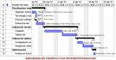
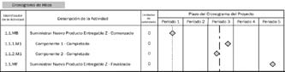
Gestión De Proyectos De TI
Desarrollar el Cronograma
Salidas
Diagrama de red
Cronograma del Proyecto
Diagrama de barras
Datos del modelo del cronograma
Línea base del
Cronograma
Diagrama de hitos

Slide 23
Gestión De Proyectos De TI
Desarrollar el Cronograma
Salidas
Datos del Cronograma
Los datos del programa incluye al menos los hitos del cronograma, las actividades del cronograma, los atributos de la actividad, y la documentación de todas las suposiciones y las limitaciones identificadas.
Pueden incluirse:
Recursos necesarios por período de tiempo, a menudo en forma de un histograma de los recursos;
Los programas alternativos, como el mejor o el peor de los casos, no con recursos nivelados o con recursos nivelados, con o sin fechas impuestas,
Programación de las reservas de contingencia.
También pueden incluir proyecciones de flujo de caja y el orden y los plazos de entrega.

Slide 24
Gestión De Proyectos De TI
Desarrollar el Cronograma
Salidas
Calendarios del Proyecto
Un calendario del proyecto identifica días de trabajo y los cambios que están disponibles para las actividades programadas. Se distingue períodos de días o partes del día que están disponibles para realizar las actividades programadas de los períodos de tiempo que no están disponibles.
Un modelo de cronograma puede requerir más de un calendario del proyecto para permitir diferentes períodos de trabajo para algunas de las actividades para el cálculo de la programación del proyecto.
Los calendarios de los proyectos pueden ser actualizadas.

Slide 25
Gestión De Proyectos De TI
Controlar el Cronograma
Es el proceso que monitorea el estado del proyecto para actualizar el estado del mismo y gestionar los cambios a la línea base del cronograma.
Consiste en:
Determinar el estado actual del cronograma
Influir en los factores que generan cambios en el cronograma
Determinar que el cronograma del proyecto ha cambiado
Gestionar cambios reales conforme suceden

Slide 26


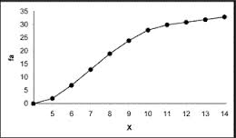



Gestión De Proyectos De TI
Controlar el Cronograma
Mapa del Proceso
Plan de Gestión del Cronograma
Técnicas de Modelamiento
Técnicas de Optimización de Recursos
Aplicación de Adelantos y Retrasos
Cronograma del Proyecto
Revisiones del desempeño
Software de Gestión de Proyectos
Herramientas de Programación
Datos del desempeño de trabajo
Compresión del Cronograma
Información sobre el desempeño del trabajo
Calendarios del Proyecto
Datos del Cronograma
ACTUALIZACIONES
Solicitudes de Cambio
Activos de los Procesos de la Organización
Pronóstico del Cronograma
Activos de los Procesos de la Organización
Plan de Dirección del Proyecto
Documentos del Proyecto

Slide 27
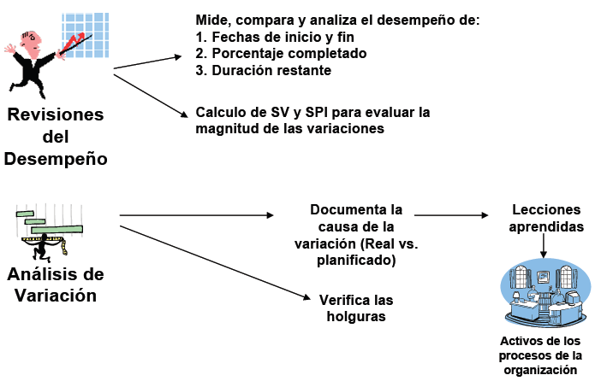

Gestión De Proyectos De TI
Controlar el Cronograma
Herramientas y Técnicas
Revisiones del Desempeño
Comparar las duraciones reales en relación a la línea base del cronograma y evaluar si son cambios significativos. Se puede utilizar la gestión del valor ganado, como se explicará en el próximo capítulo

Slide 28
Gestión De Proyectos De TI
Controlar el Cronograma
Herramientas y Técnicas
Revisiones del Desempeño
En varios proyectos los informes de avance se obtienen preguntando a los miembros del equipo: ¿Cómo van? Y la respuesta de siempre es: ¡todo bien!
¡Cuidado!, preguntar por el porcentaje de avance completado no sirve si no va acompañado de entregables tangibles. En aquellos proyectos donde es difícil obtener entregables tangibles parciales antes de la finalización de la actividad, suele ser útil lo siguiente:
Regla 50/50: La actividad se considera con un 50% de avance si ya comenzó y el otro 50% sólo se asigna si ya finalizó.
Regla 20/80: Se asigna 20% al comenzar y 80% al finalizar.
Regla 0/100: Se informa 100% al finalizar, caso contrario durante su ejecución (antes de terminar) se informa en 0%

Slide 29
Gestión De Proyectos De TI
Controlar el Cronograma
Salidas
Pronóstico del Cronograma
Son estimaciones o predicciones de condiciones y eventos en el futuro del proyecto sobre la base de información y conocimiento disponible en el momento de la proyección.
Los pronósticos se actualizan y se vuelven a emitir en base a la información de rendimiento de trabajo previsto a medida que se ejecuta el proyecto.

Slide 30
Actividad Virtual

Slide 31
Gestión De Proyectos De TI
Actividad Virtual
El trabajo será realizado en grupo de entre 4 y 5 integrantes.
Su grupo como parte de la planificación del cronograma del proyecto:
Realizar los ejercicios propuestos para hallar la ruta critica
Holgura libre
Holgura total
Duración: 60 minutos

Slide 32
¡Gracias!

